Slide 1
BayEOS Logger-App für Android
Großes Master-Projekt im Master Computer Science

Slide 2
Überblick
Aufgabe
Motivation
Existierende Java-Anwendung
Logger-App für Android
Demo

Slide 3
Aufgabe
Erstellen einer mobilen Android Java Anwendung zum Auslesen und Konfigurieren von BayEOS Loggern.
Funktionsumfang:
Kommunikation der App mit dem Arduino Gerät
Konfiguration des Loggers
Messdaten lesen / speichern / senden
Live-Daten anzeigen

Slide 4
Motivation
Reduzierung des Gewichts der Ausrüstung
Möglichkeit der Datenübertragung in Gebieten ohne Mobilfunk
?
Notes:
Laptop wird durch Tablet oder Handy ersetzt

Slide 5
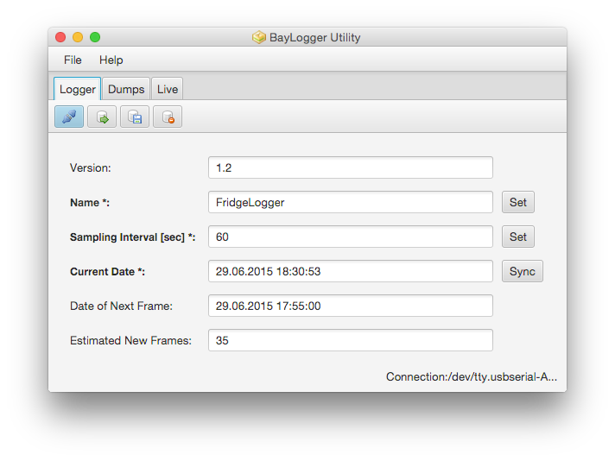
Existierende Java-Anwendung
Notes:
Kennen die Zuhörer diese Anwendung oder brauchen sie weitere Erklärung?

Slide 6
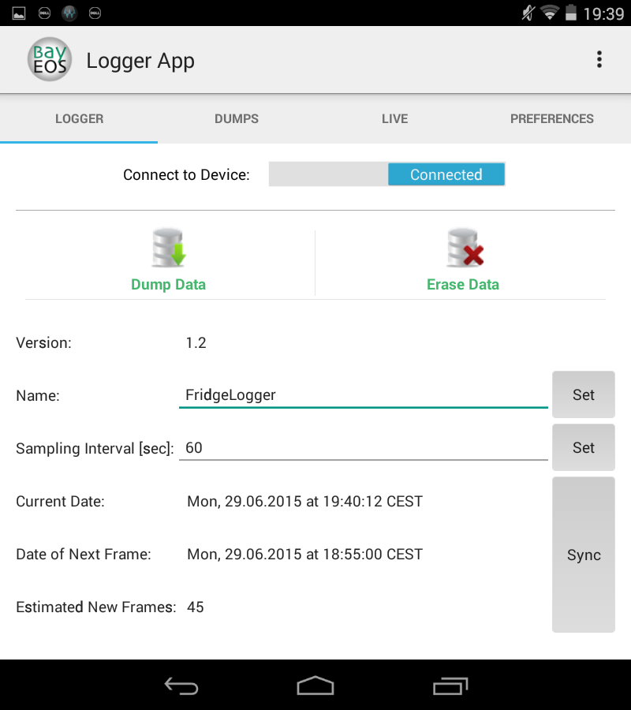
Logger-App für Android

Slide 7
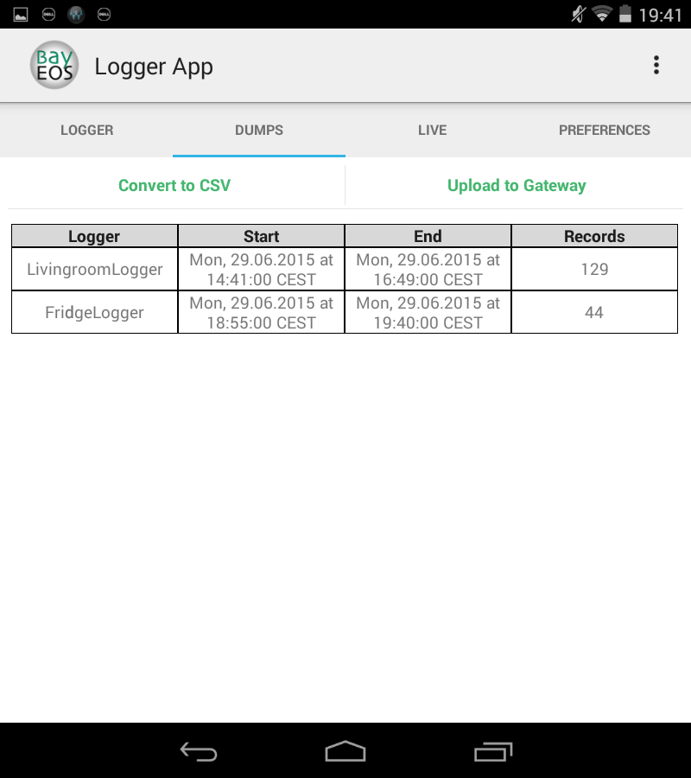
Logger-App für Android

Slide 8
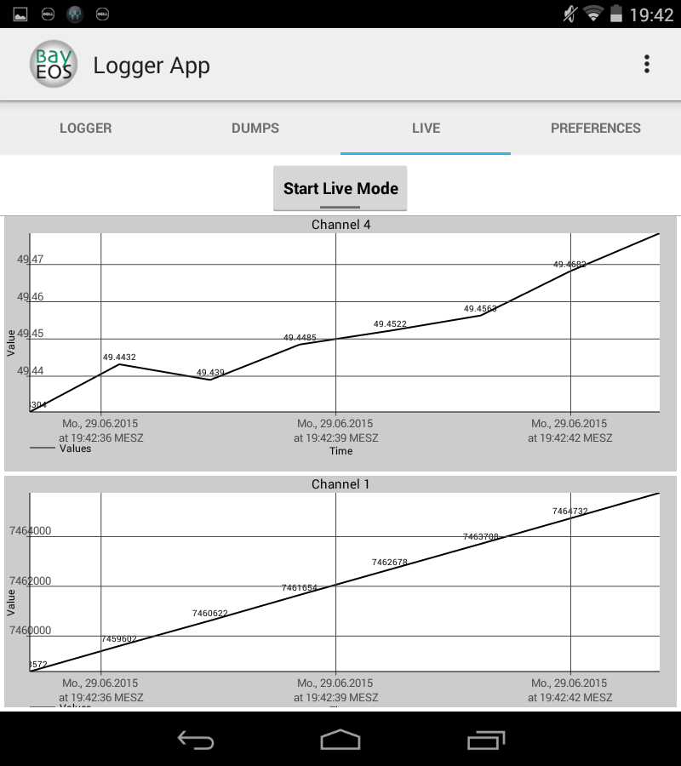
Logger-App für Android

Slide 9
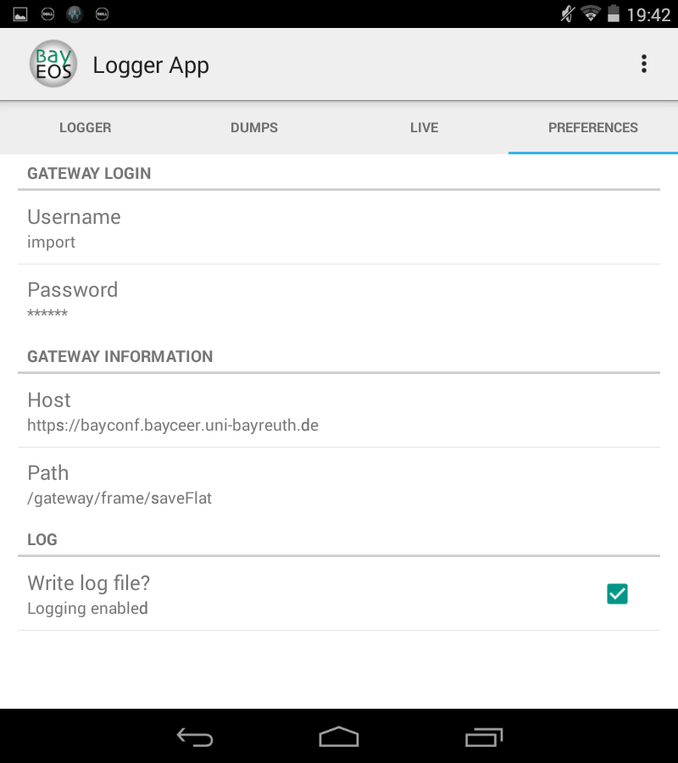
Logger-App für Android

Slide 10
Demo

